Slide 1



FAKE NEWS
NAS
REDES SOCIAIS

Slide 2
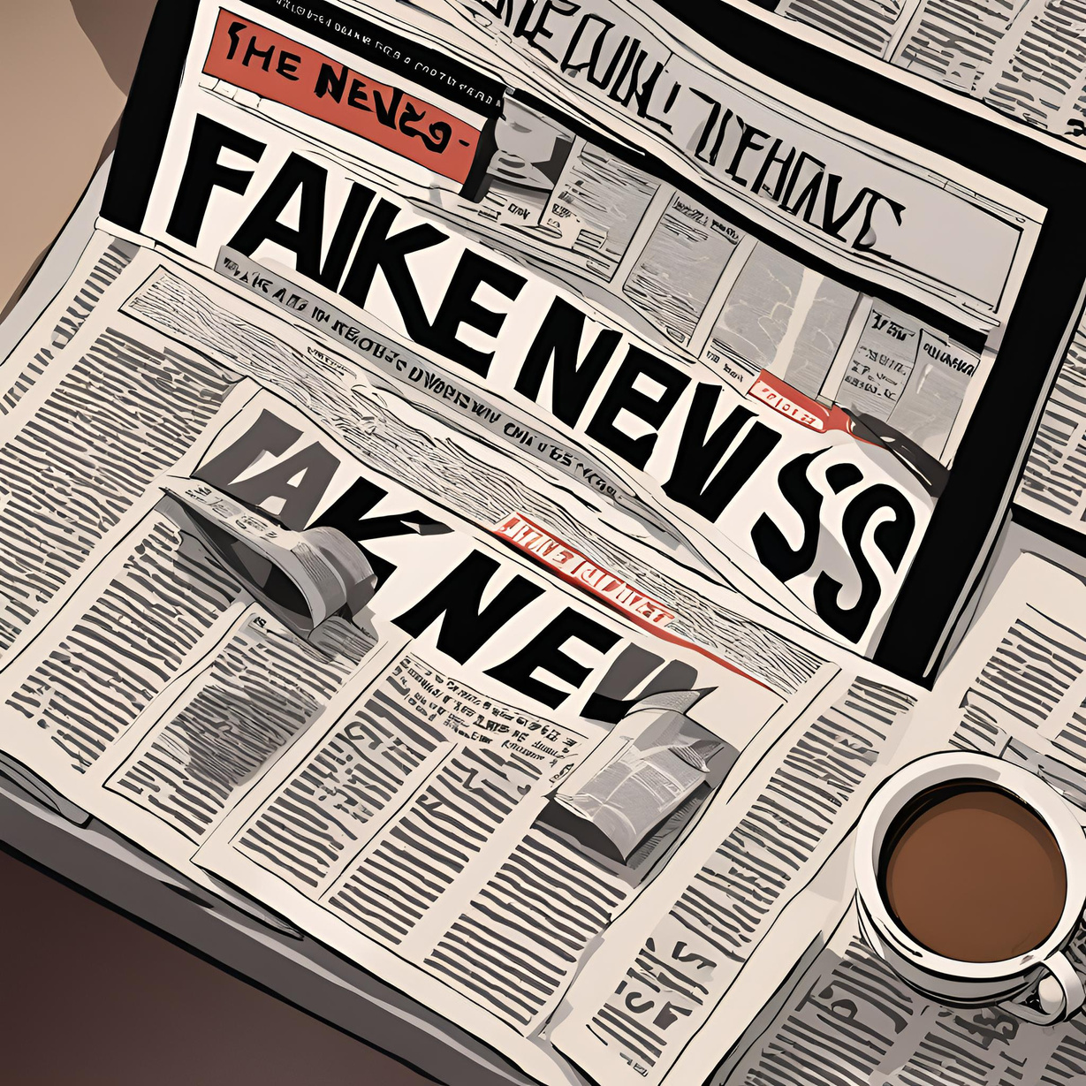



O QUE SÃO FAKE NEWS?
NOTÍCIAS FALSAS OU ENGANOSAS.
CRIADAS PARA ENGANAR OU MANIPULAR.

Slide 3





POR QUE FAKE NEWS SÃO UM PROBLEMA?
DESINFORMAÇÃO
IMPACTO SOCIAL
DECISÕES ERRADAS
Confunde as pessoas
Pode causar pânico ou ódio
Influencia escolhas importantes

Slide 4

COMO AS FAKE NEWS SE ESPALHA?
01
REDES SOCIAS: COMPARTILHAMENTOS RÁPIDOS.
02
BOTS: CONTAS AUTOMÁTICAS QUE ESPALHAM NOTÍCIAS.
03
CLICKBAIT: TÍTULOS CHAMATIVOS QUE ATRAEM CLIQUES.

Slide 5

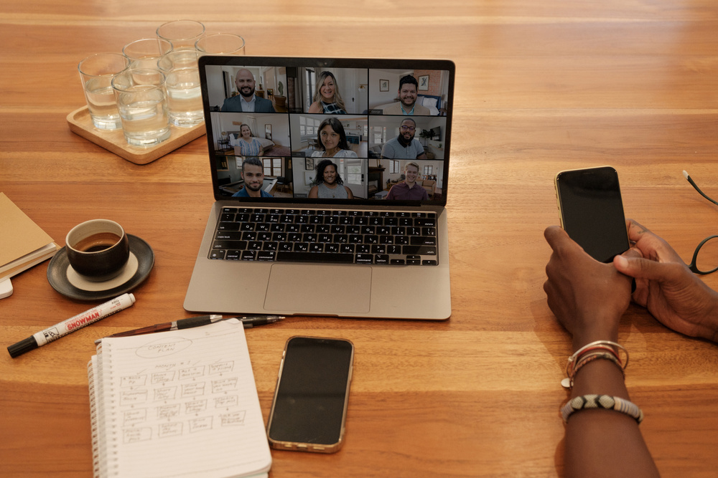

EXEMPLOS DE FAKE NEWS
SAÚDE
NOTÍCIAS FALSAS SOBRE CURAS MILAGROSAS.
POLÍTICA
INFORMAÇÕES ERRADAS SOBRE CANDIDATOS.

Slide 6
COMO IDENTIFICAR FAKE NEWS?
FONTE CONFIÁVEL: VERIFIQUE A ORIGEM DA NOTÍCIA.
DATA: VEJA SE A NOTÍCIA É RECENTE.
AUTOR: PESQUISE SOBRE QUEM ESCREVEU.

Slide 7
FERRAMENTAS PARA VERIFICAR FAKE NEWS
SITES DE CHECAGEM
PESQUISA RÁPIDA
IMAGENS
USE O GOOGLE PARA CONFIRMAR INFORMAÇÕES
VERIFIQUE SE AS FOTOS SÃO REAIS OU MANIPULADAS.
FACTCHECK.ORG, SNOPES,

Slide 8

O IMPACTO DAS FAKE NEWS NA SOCIEDADE
DIVISÃO SOCIAL
DESCONFIANÇA
INFLUÊNCIA POLÍTICA
CRIA CONFLITOS ENTRE GRUPOS.
AS PESSOAS COMEÇAM A DUVIDAR DE TUDO.
PODE MUDAR O RESULTADO DAS ELEIÇÕES.

Slide 9

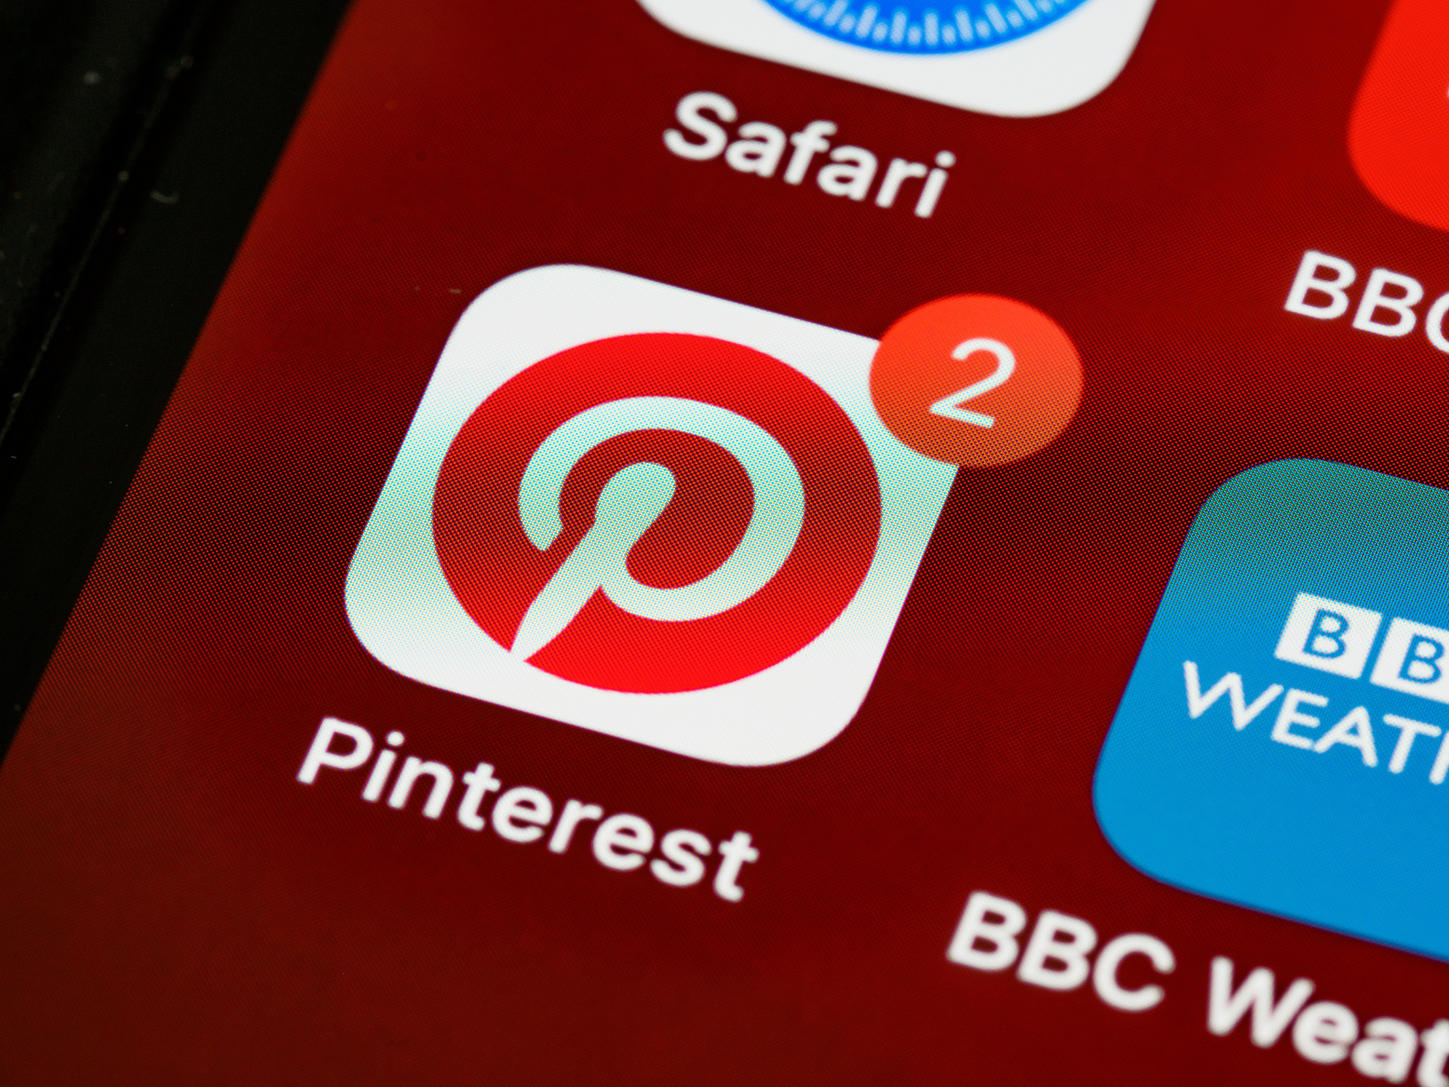
O PAPEL DAS REDES SOCIAIS
  ALGORITMOS: MOSTRAR O QUE É MAIS POPULAR, NÃO O QUE É VERDADEIRO.
  RESPONSABILIDADE: PLATAFORMAS DEVEM COMBATER FAKE NEWS.

Slide 10
COMO A FAKE NEWS AFETAM OS JOVENS?
VULNERABILIDADE: JOVENS SÃO MAIS SUSCETÍVEIS A ACREDITAR.
PRESSÃO DOS PARES: COMPARTILHAMENTO ENTRE AMIGOS.
EDUCAÇÃO: IMPORTÂNCIA DE ENSINAR A VERIFICAR INFORMAÇÕES.

Slide 11

O QUE FAZER SE ENCONTAR FAKE NEWS?
INFORME AMIGOS E FAMILIARES.
EVITE ESPALHAR.
USE AS FERRAMENTAS DA PLATAFORMA.
EDUQUE
NÃO COMPARTILHE
DENUNCIE

Slide 12
CONCLUSÃO
SEJA CRÍTICO
QUESTIONE O QUE LÊ.
VERIFIQUE
SEMPRE CONFIRME ANTES DE COMPARTILHAR.

Slide 13

ATIVIDADE NA PRÁTICA
ANALISE A NOTÍCIA SEGUINTE E DETERMINE SE É VERDADEIRA OU FALSA.

Slide 14
CASO 1:
Notícia Sensacionalista:
O Dr. Alberto, um médico infectologista, formado pela Universidade de Brasília, afirmou que a COVID-19 era uma farsa criada pelo Partido Chinês e que as máscaras eram prejudiciais à saúde das pessoas. O vídeo se espalhou rapidamente nas redes sociais.
Fato ou Mentira?
Valendo...!

Slide 15
CASO 2:
Políticas Assistencialistas
Várias postagens no Twitter/Xis dão conta de que o ministro da Fazenda, Fernando Haddad (PT), anunciou, no dia 24 de janeiro, a criação de um “novo Bolsa Travesti” no valor de R$ 1.800.
Fato ou Mentira?
Valendo...!

Slide 16
CASO 3:
Fraudes digitais
William Bonner anuncia no Jornal Nacional que o Governo está indenizando pessoas em até R$ 7.000,00 pelo vazamento de seus dados. Clicar no link abaixo do vídeo para consultar se você será ressarcido.
Fato ou Mentira?
Valendo...!

Slide 17
CASO 4:
Post no Instagram
Neymar Júnior, jogador de futebol, posta stories criticando a seleção olímpica de futebol pela derrota nas Olímpiadas. Jogador classificou a seleção como "fraca", que as atletas "só queriam lacração", "que era muito bom ver a Marta chorando"
Fato ou Mentira?
Valendo...

Slide 18
RECURSOS ADICIONAIS
LIVROS
ARTIGOS
SITES

Slide 19

AGRADECIMENTOS
OBRIGADO PELA ATENÇÃO!

